Slide 1
Звіт гуртка «Ветеринарна вірусологія» 2024

Slide 2
Основні завдання гуртка:
Організація науково-дослідницької, дослідно-конструкторської та винахідницької діяльності;
Створення умов для розкриття наукового та творчого потенціалу членів гуртка;
Залучення до участі в наукових конференціях, семінарах та інших науково-дослідницьких і просвітницьких заходах;
Створення сприятливих умов для активного залучення студентів до наукової діяльності;
Сприяння розширенню університетського, регіонального, всеукраїнського та міжнародного студентського співробітництва у сфері науки та інновацій;
Забезпечення і захист прав та інтересів членів гуртка;
Сприяння інноваційній діяльності членів гуртка;
Участь у громадському житті університету.

Slide 3
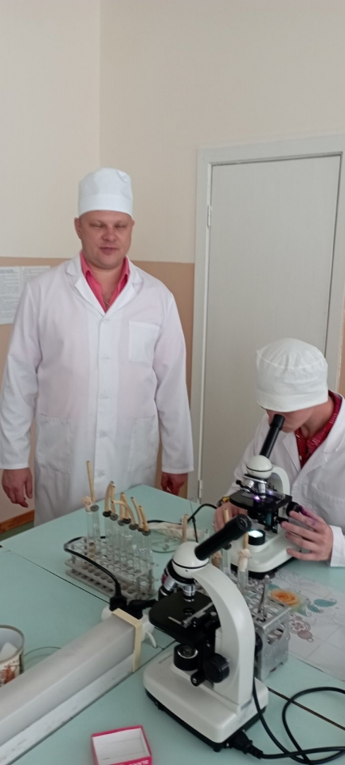
Результати діяльності гуртка
В очному форматі вивчаємо особливості діагностики вірусних хвороб

Slide 4
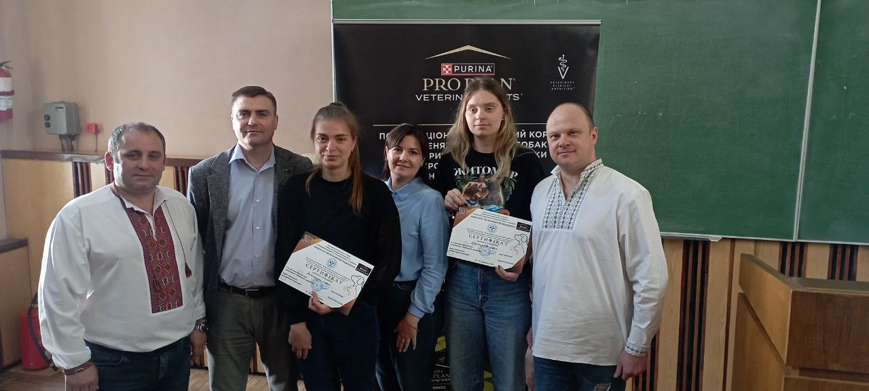
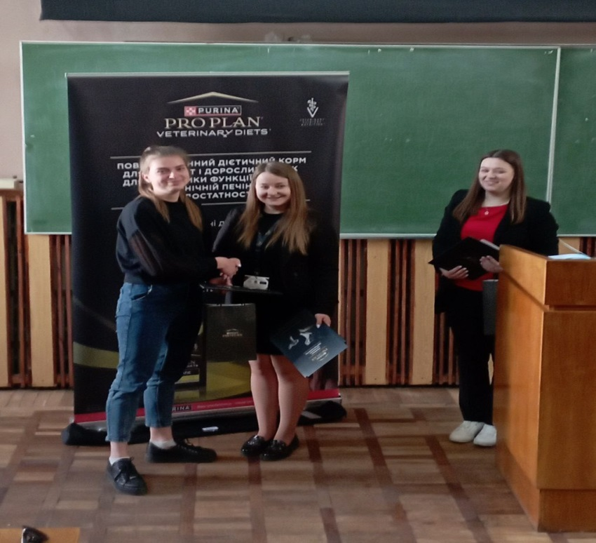
Участь у конференції у ЛНУВМ та БТ ім. Гжицького

Slide 5
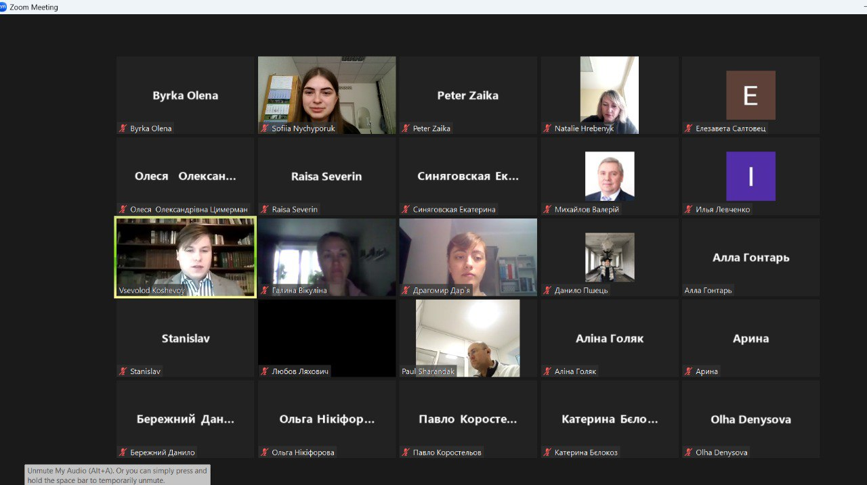
Участь у конференції «Дні студентської науки у ветеринарній медицині»

Slide 6
Результати діяльності гуртка Також проведені дослідження та подальша інтерпретація результатів гуртківців під керівництвом професора Миколи Леонідовича Радзиховського були опубліковані у збірниках тез, наукових вісниках та фахових журналах, а саме:
Radzyhovskyi M., Dyshkant O., Sokulskyi I., Kuriata N., Pishchanskyi O., Rudoi O., Koshevoy V., Androshchuk O., Hrebinichenko A., Murzinova L. Comparative sensitivity of cell cultures to canine coronavirus clinical isolates. Науково-технічний бюлетень ДНДКІ ветеринарних препаратів та кормових добавок України і Інституту біології тварин НААН. 2024. Вип. 25. № 2.
Radzyhovskyi M.L., Kuryata N.V., Pishchanskyi O.V., Dyshkant O.V., Androshchuk O.A., Sokulskyi I.M., Ukhovskyi V.V., Rudoi O.V. Features of in vitro cultivation of the field strain canine parvovirus. The Animal Biology, 2024, Vol. 26 (2), 42–46. doi.org/10.15407/animbiol26.01.000
Ничипорук С.М., Радзиховський М.Л. Проблеми діагностики інфекційного перитоніту котів. Збірник матеріалів Всеукраїнської науково-практичної конференції здобувачів вищої освіти «Дні студентської науки у ветеринарній медицині». Харків: ДБТУ 2024. С. 219 – 220.
Ничипорук С.М., Радзиховський М.Л. Моніторинг вірусних ентеритів у собак. Дні студентської науки у Львівському національному університеті ветеринарної медицини та біотехнологій імені С.З. Ґжицького» (до 240-річчя започаткування викладання ветеринарної медицини у Львові). (Львів, 16–17 травня 2024 р).
Андрощук О.О., Радзиховський М.Л., Кулішенко О.М., Патологоанатомічні зміни за парвовірозу собак. Матеріали XVІІ всеукраїнської науково-практичної конференції здобувачів вищої освіти та молодих учених «Наука, освіта, суспільство очима молодих» 17 травня 2024 року. Рівне. С. 78.
Андрощук О.О., Гребініченко А.Д., Радзиховський М.Л. Ентеральне харчування собак за парвовірусного ентериту. Збірник тез міжнародної наукової конференції «ЄДИНЕ ЗДОРОВ‘Я-2024». Національного університету біоресурсів і природокористування України, Київ, 19–20 вересня 2024 року. – Київ., 2024. С. 58–60.

Slide 7
Результати діяльності гуртка в опублікованих наукових статтях
Ничипорук С.М., Дишкант О.В., Радзиховський М.Л., Мельник В.В., Сачук Р.М., Посттравматичний стресовий розлад собак в умовах воєнного стану. Науково-технічний бюлетень ДНДКІ ветеринарних препаратів та кормових добавок України і Інституту біології тварин НААН. 2023. Вип. 24. № 2. Doi: 10.36359/scivp.2023-24-2.13
Радзиховський М.Л., Сокульський І.М., Ушкалов В.О., Дишкант О.В., Виговська Л.М., Мельник В.В., Сачук Р.М., Кацараба О.А, Андрощук О.А. Мікроскопічні зміни в тонкій кишці цуценят за парвовірусного ентериту. One Health Journal Т.1. № 3 С. 29–35. Doi: 10.31073/onehealthjournal2023-III-04

Slide 8
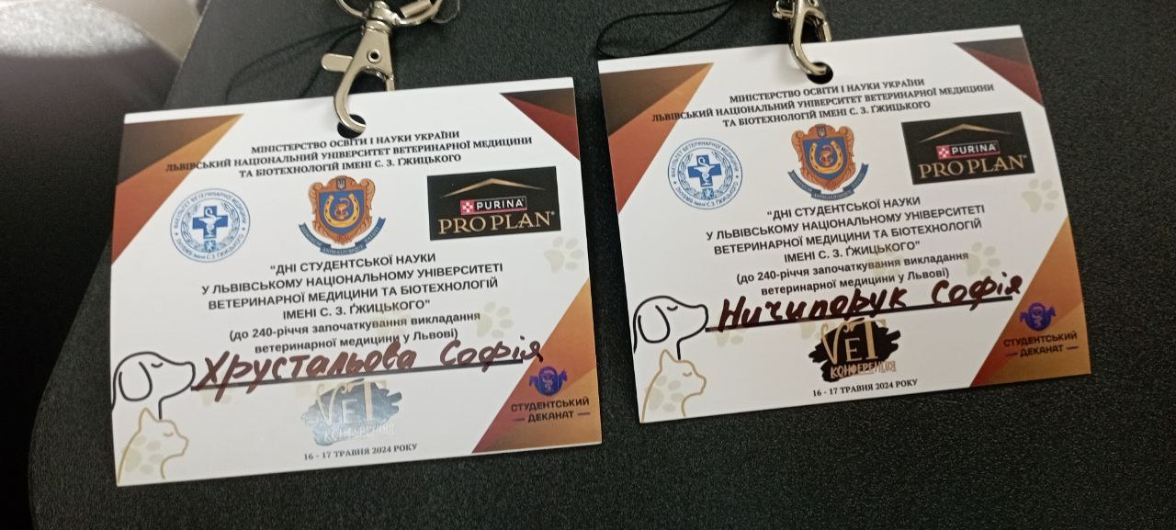
Результати діяльності гуртка

Slide 9
Висновок
Варто зауважити, що гурток «Ветеринарна вірусологія» – це чудова можливість для студентів здійснювати наукові дослідження з подальшими публікаціями матеріалів, всебічно розвиватися, дискутувати з актуальних питань і проблем у галузі ветеринарної медицини, приємно та корисно проводити власне дозвілля.

Slide 10
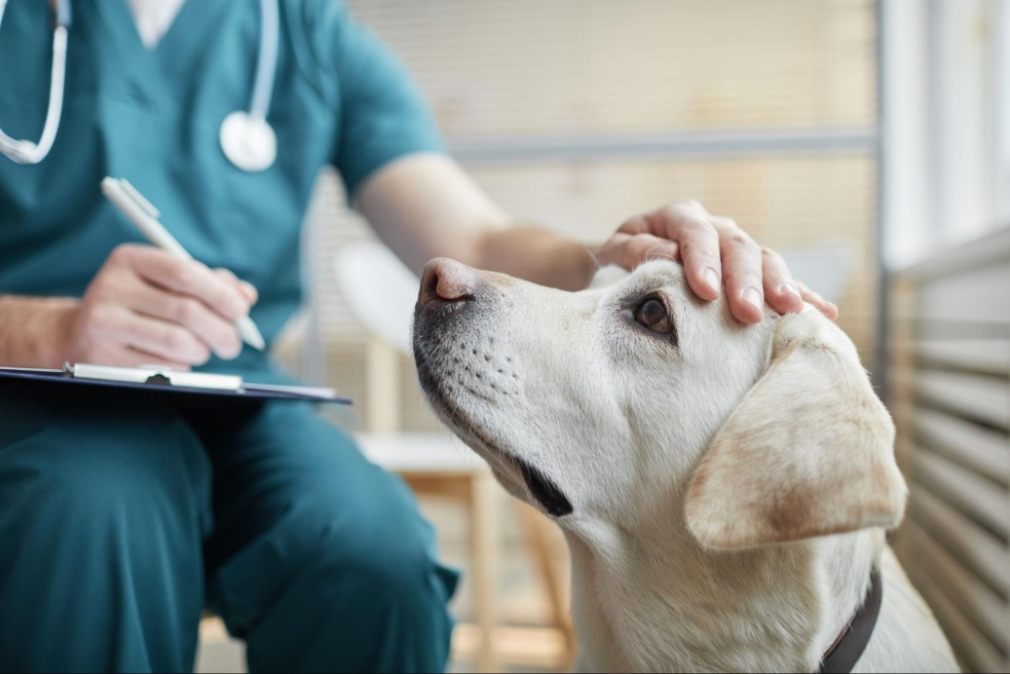
Дякую за увагу!

